Slide 1
데이터 웨어하우스 프로젝트 · 2단계
당뇨병 예측 모델링
Python에서 Oracle DB 연동 · 전처리 · 머신러닝 최적 모델 도출
RandomForest 236,378건 × 22변수 암호화 모델 저장
22619014 양다윗 · 24619042 민뚜쩌 · 24619040 한지은

Slide 2
프로젝트 개요
1단계에서 만든 DB를 Python으로 연동하고,
최적의
예측 모델을 만듭니다.
정규화된 Oracle DB에서 데이터를 불러와 전처리한 뒤, 여러 기법을 비교·튜닝해 최적 모델을 암호화 파일로 저장합니다.
01
Oracle DB 연동 — oracledb
02
필요 데이터 가져오기 — 2개 테이블 JOIN
03
데이터 전처리 — 파생변수·분할
04
모델링·튜닝 — 최적 모델 암호화 저장
02 / 10

Slide 3
수행 흐름
분석 파이프라인
①
②
③
④
⑤
DB 연동
→
데이터
→
전처리
→
모델링
→
저장
oracledb
FREEPDB1 접속
2개 테이블 JOIN
→ DataFrame
결측치·이상치
파생변수·분할
RF vs XGBoost
GridSearch 튜닝
암호화 pickle
(best_model.enc)
평가 항목 4가지(DB연동·데이터·전처리·모델링/저장)를 순서대로 모두 수행합니다.
03 / 10

Slide 4
① DB 연동 · ② 데이터 가져오기
Python에서 Oracle DB 연결
가져온 데이터
con = oracledb.connect(
user="system",
password="****",
dsn="localhost:1521/FREEPDB1")
df = pd.read_sql(JOIN_4_TABLES, con)
236,378
행 · 22개 변수를 하나의 DataFrame으로
patient ⋈ health_exam
patient_id 기준 2개 테이블 JOIN (3-테이블 설계)
✓ 1단계 DB 접속 성공 ✓ 분석에 필요한 전체 변수 확보
04 / 10

Slide 5
③ 데이터 전처리
모델 학습을 위한 데이터 정리
결측치
0건 — 확인 결과 없음, 추가 처리 불필요
이상치
BMI 12~60 — 1단계에서 극단값 상한 처리 완료
파생변수
risk_count 생성 — 고혈압·고콜레스테롤·흡연·비만·심장질환·뇌졸중 합산 (0~6)
데이터 분할
계층 샘플링 — train 189,102 / test 47,276 (클래스 비율 유지)
파생변수 risk_count는 변수 중요도 상위권에 올라 유의미했습니다.
05 / 10

Slide 6
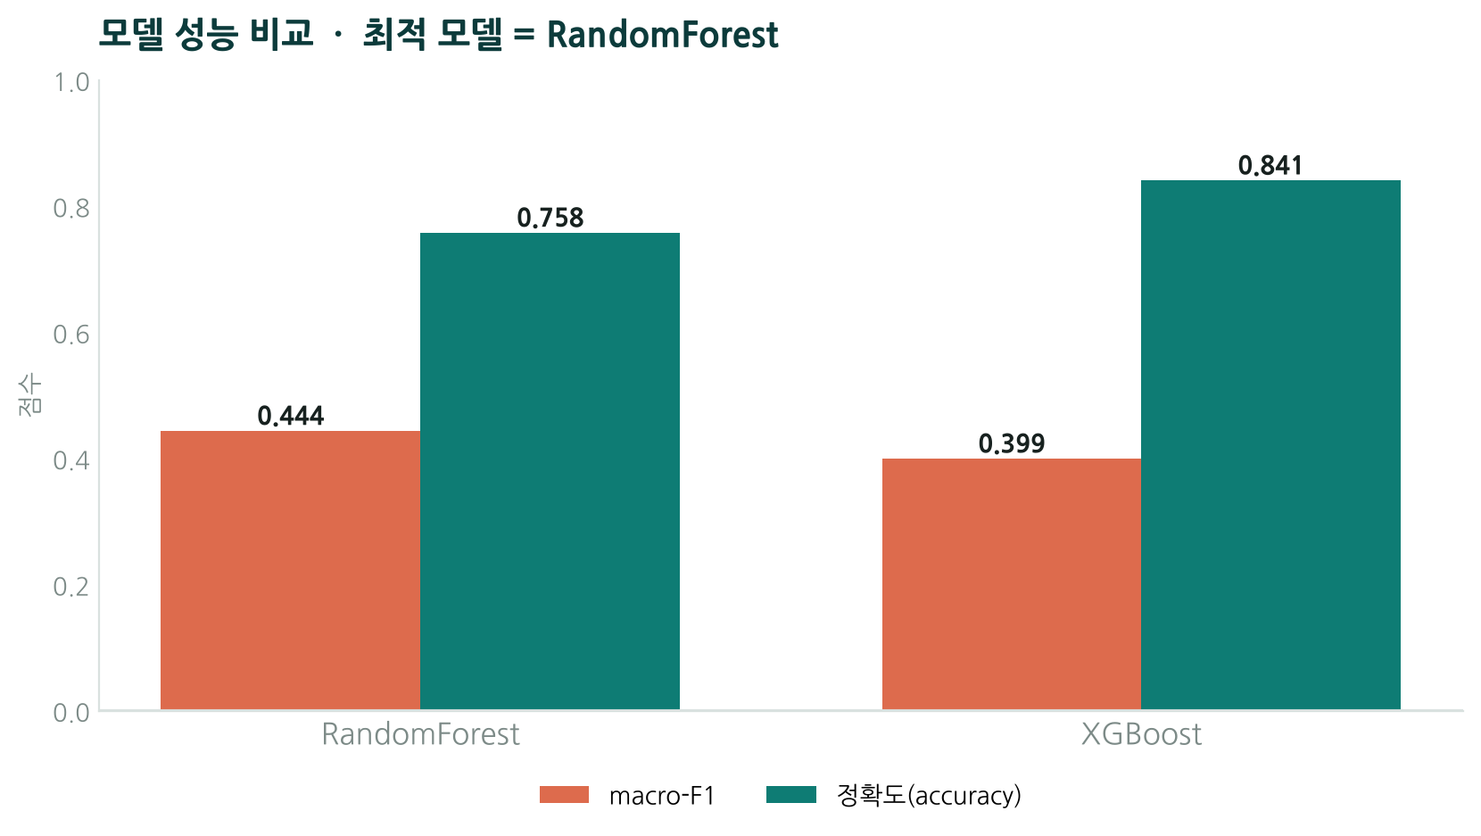
④ 모델링
여러 기법 비교 — 최적 모델 선정
왜 RandomForest?
XGBoost는 정확도(0.84)가 높지만, 다수 클래스(정상)에 치우쳐 당뇨를 잘 못 잡습니다.
불균형 데이터에서는 macro-F1이 공정한 지표이며, 이 기준으로 RandomForest를 최종 선택했습니다.
06 / 10

Slide 7
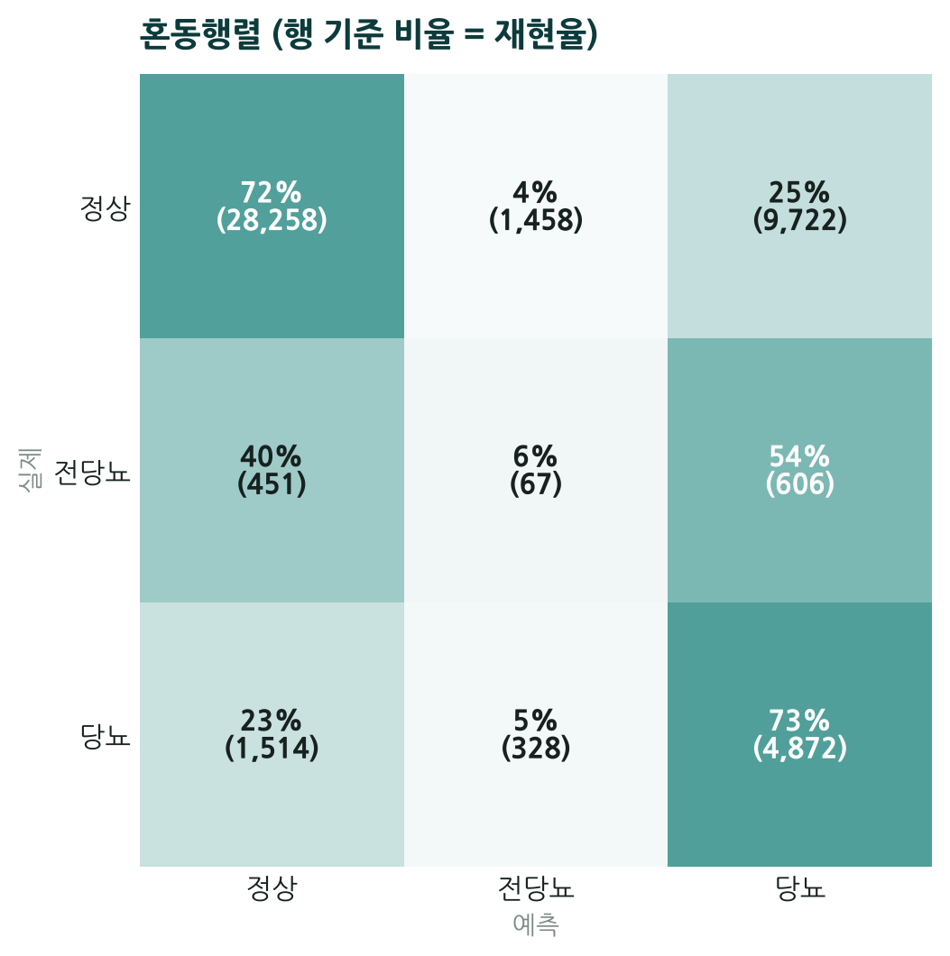
④ 하이퍼파라미터 튜닝 · 평가
GridSearch 튜닝과 혼동행렬
GridSearchCV 튜닝
n_estimators, max_depth, min_samples_leaf 등
조합을 3-fold 교차검증으로 탐색
최적: n_estimators=200, min_samples_leaf=5
macro-F1 0.444 · accuracy 0.758
당뇨 재현율 73% — 실제 당뇨 환자 10명 중 7명을 잡아냄.
전당뇨는 표본이 적어(2%) 정확도가 낮음 (불균형 한계).
07 / 10

Slide 8
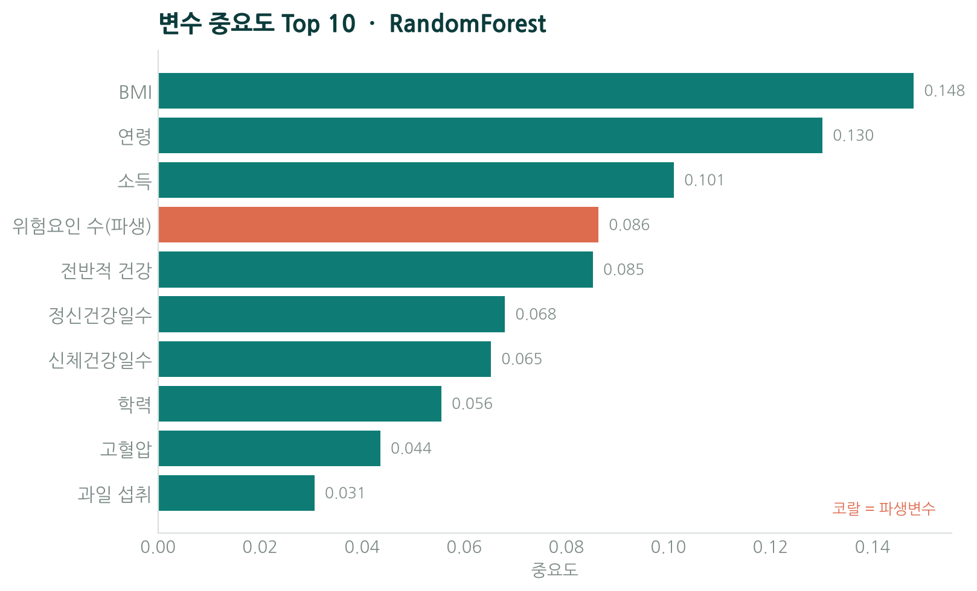
④ 분석 — 변수 중요도
어떤 요인이 당뇨를 예측하는가
핵심 인사이트
• BMI·연령·소득이 가장 강한 예측 변수
• 파생변수 risk_count가 상위 4위 → 복합 위험도가 유의미함을 확인
• 생활습관보다 신체·사회경제 지표의 기여가 큼
08 / 10

Slide 9
④ 최적 모델 저장 · 예측
암호화 저장과 예측 데모
암호화 저장
예측 데모 — 고위험 환자
key = Fernet.generate_key()
enc = Fernet(key).encrypt(
pickle.dumps(best_model))
→ best_model.enc + model.key
예측 결과
당뇨
확률 71.8%
키가 없으면 열 수 없는 암호화 파일로 모델을 안전하게 보관.
비만·고혈압·고콜레스테롤·심장질환 보유 환자를
당뇨로 정확히 분류 (정상 12.7% · 전당뇨 15.5%)
✓ 저장한 암호화 모델을 불러와 예측까지 정상 동작 확인
09 / 10

Slide 10
역할 분담 · 소감
팀 역할과 소감
양다윗
모델 설계 및 성능 비교
여러 기법을 비교·튜닝하며 모델 선택 기준을 이해했습니다.
민뚜쩌
DB 연동 및 전처리
Python-DB 연동과 전처리 과정을 직접 구현해 보았습니다.
한지은
모델링·저장 및 발표자료
최적 모델을 암호화 저장하고 예측까지 연결해 보았습니다.
2단계 완료 — RandomForest 최적 모델을 암호화 파일로 저장
10 / 10

